Slide 1
Budapest, 2018. március 1.
A jogi utaskísérő

Slide 2
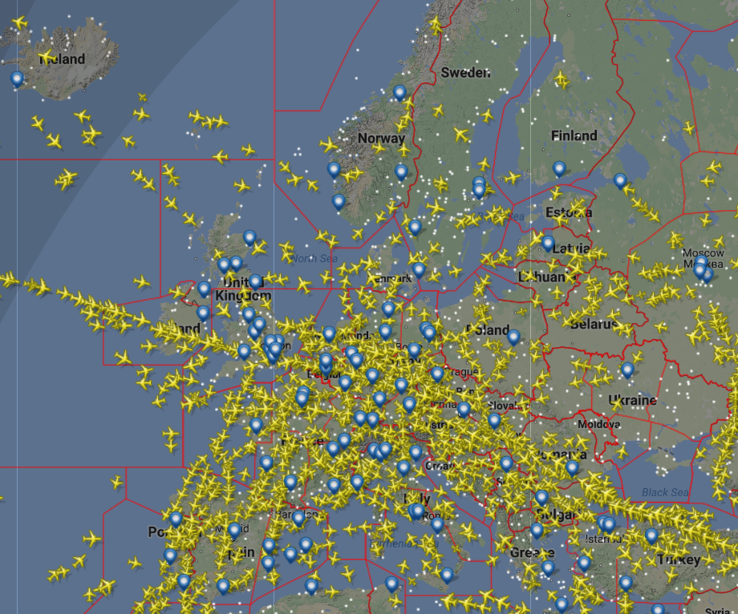
Egy átlagos hétköznap délelőtt 9:55-kor…
Mi a probléma?
A jogi utaskísérő
Notes:
Eszter felvezeti a problémát: a validáló csapat adati szerint az elmúlt 24 órában ennyien vesztegeltek az európai reptereken, és késtek le számukra fontos eseményeket (esküvő, tárgyalás stb.) A Flight Refund Kft. Szolgáltatásával a fogyasztóvédelem terén szemléletváltást szeretne elérni.
2

Slide 3
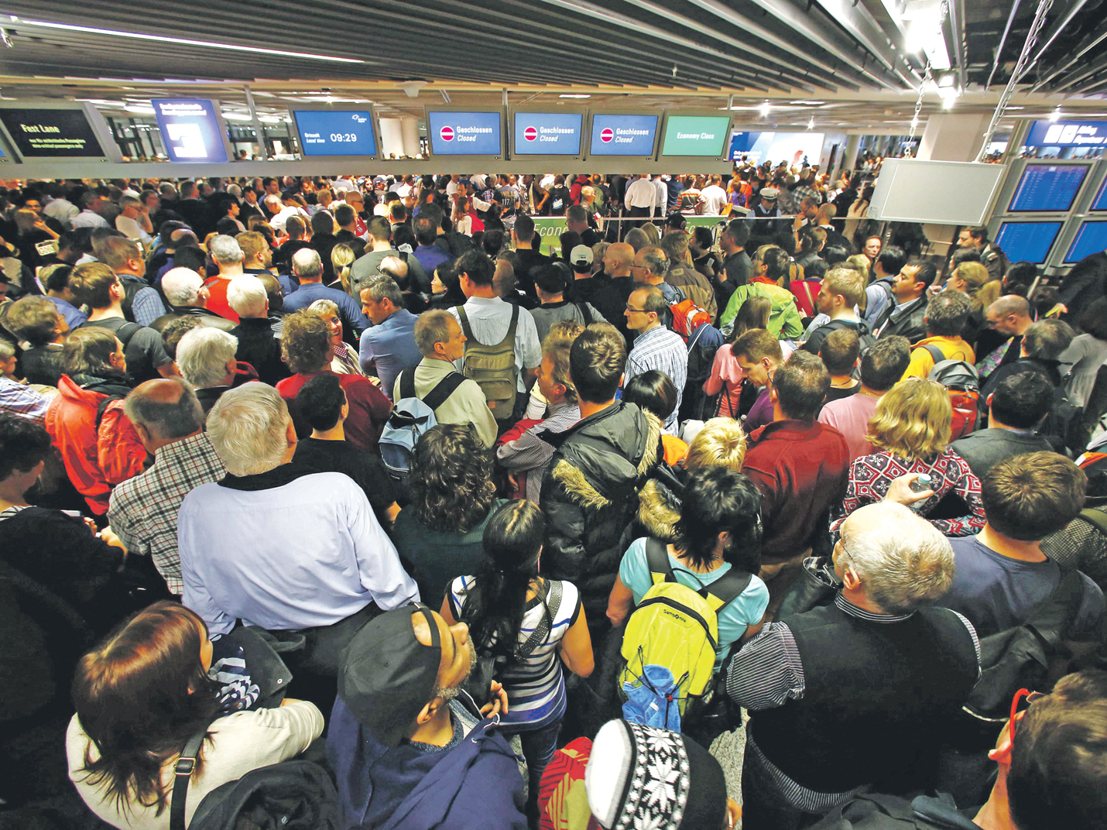
A jogi utaskísérő
Notes:
3

Slide 4
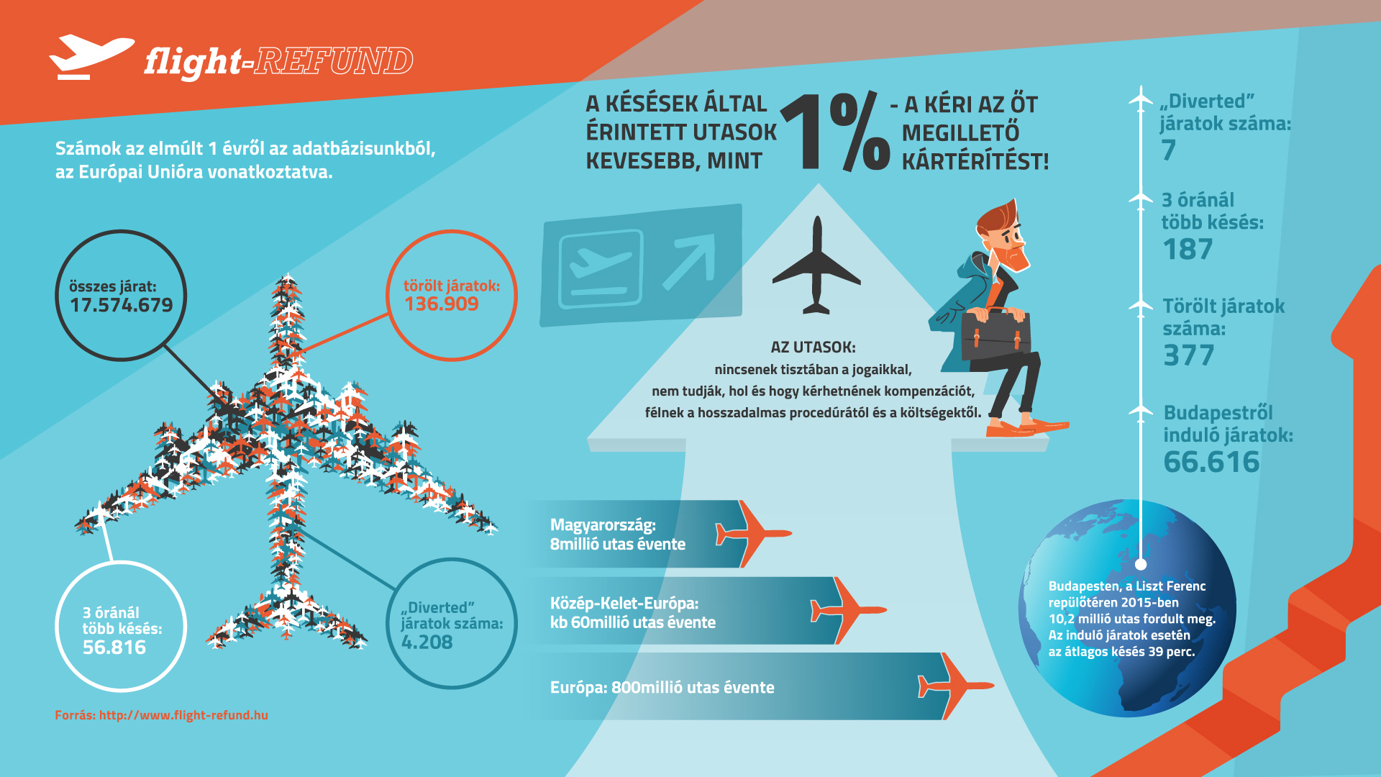
infografika
A jogi utaskísérő
Notes:
Adatok az európai repülésről.
4

Slide 5
Jogi háttér
Az EU 261/2004 Irányelv biztosítja azt, hogy az utas részére kártérítés jár, ha:
járata 3 óránál többet késett,
járatát törölték,
akarata ellenére visszautasították a beszállását (pl. túlfoglalás miatt).
Kivéve, ha nem a légitársaság irányítása alatt álló okokból következett be a nem várt esemény (pl. ha hóvihar miatt lezárták a kifutópályát).
Egyszerre képviseljük a fogyasztók érdekeit es tesszük lehetővé az egyébként legtöbbször elérhetetlen kárterítést!
A kártérítés mértéke:
250 EUR,
400 EUR vagy akár
600 EUR is lehet, a távolságtól függően.
A jogi utaskísérő
Notes:
Mi biztosítja a jogi hátteret a Flight Refund tevékenységéhez?
5

Slide 6
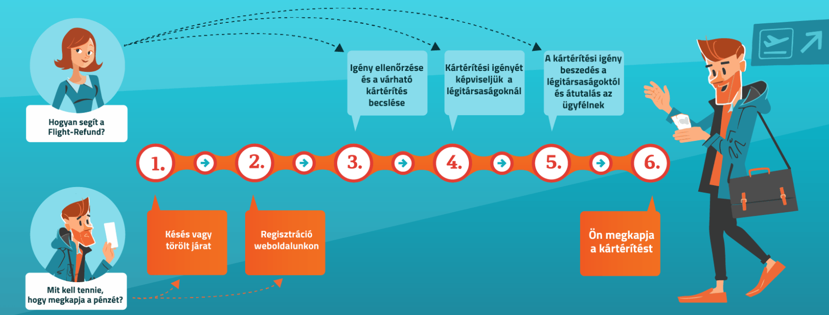
Online szolgáltatás az utazóknak = gyors és hatékony
Hidraulikus pumpa
A jogi utaskísérő
Notes:
A szolg
Ált Írásjeleket tennék az egyes lépések végéreatás bemutatása.
6

Slide 7
Online szolgáltatás az utazóknak = gyors és hatékony
És mi folyik a háttérben?
Hidraulikus pumpa
A jogi utaskísérő
Notes:
Mindenképp szóban elmondani: egy nemzetkozileg versenykepes jogi es penzugyi infrastrukturat uzemeltet a sikeres karterites behajtasahoz
7

Slide 8
1. LÉPÉS: Igények ellenőrzése és a várható kártérítés becslése.
Ellenőrizzük, hogy megtörtént-e a késés/törlés/visszautasított beszállás.
Megállapítjuk, hogy mi okozhatta a késést/törlést/visszautasított beszállást.
A légitársaság kontrollja alatt állt-e a késés/törlés kiváltó oka?
Pl. Időjárási vis maior (reggeli köd)?
Sztrájk?
Politikai esemény?
Közvetett vis maior?
Hidraulikus pumpa meghibásodása?
Madárraj a légtérben?
Utas rosszulléte?
Eddig: 98%-os sikerráta!!!
3 napon belül visszajelzünk
A jogi utaskísérő
Notes:
Mi biztosítja a jogi hátteret a Flight Refund tevékenységéhez?
8

Slide 9
Mit csinál a Flight-Refund?
2. Kártérítési igény képviselete
EU összes országában helyi ügyintézés
Jogi ügymenet a légitársaság székhelye szerinti országban, a helyi joggyakorlatnak megfelelően
Amennyiben szükséges, bírósági ügymenet lebonyolítása
3. Kártérítési igény beszedése
A jogi utaskísérő

Slide 10
Flight Refund – Előnyök az utasok számára
Nincs szükség idegen nyelvű papírmunkára, levelezésre, jogi lépésekre
Nincsenek megelőlegezett költségek: a regisztráció ingyenes; minden költséget a Flight Refund előlegez meg (pl. jogi, adminisztratív, fordítási költségek)
Nincs kockázat, nincs apró betűs költség: A sikerdíj (bruttó 30%) a légitársaság által kifizetett kártérítési összegből kerül levonásra.
Több mint 10.000 elégedett utas
Több mint 5 év tapasztalat
Fapados járatok esetén is! Nem számít, hogy 2000,- - vagy 250.000,- forintba került a jegy.
A jogi utaskísérő

Slide 11
Flight Refund – Szolgáltatások Utazási Irodáknak
Értékes szolgáltatás az Utasok számára
Egy utazási probléma, ha sikeresen megoldódik és az iroda professzionális támogatást nyújt, valódi utas-lojalitást eredményezhet
Értékes és pozitív utazás utáni „touch-point”-ot tesz lehetővé az utassal
Készpénz az utas számára -> növekvő utas-elégedettség, visszatérő utasok
Pozitív üzenetváltás az utassal -> több konverzió és pozitívabb online értékelések (“word-of-mouth”)
A Flight Refund szolgáltatásai
Ingyenesek az utazási iroda számára
Teljesen automatizált on-line folyamat
A jogi utaskísérő

Slide 12
Flight-Refund –nemzetközi növekedés, felszállás előtt!
Nagyon pozitív visszajelzés
Vállalati státusz:
100%-ban magyar tulajdonú vállalkozás
Családi startup-ként indult, mára nemzetközileg versenyképes működés
Nemzetközi jelenlét, kezdeti stádium, korai nagy sikerekkel:
Sikeres partneri tárgyalások nagy utazási irodákkal Európa-szerte.
Megállapodások Közép-Kelet-Európa legnagyobb irodáival.
Sikeres behajtások Európa szinte összes légitársaságával szemben.
Jelenlét Romániában, Lengyelországban, Spanyolországban, Angliában, Görögországban, Törökországban, Szlovákiában, Csehországban, Németországban, Portugáliában, Bulgáriában, Olaszországban, Oroszországban, stb. Jelenleg 15 országban vagyunk jelen.
Dinamikus növekedés
A jogi utaskísérő

Slide 13
Köszönjük a figyelmet!
A jogi utaskísérő
Budapest, 2018. március 1.

